Slide 1

환경경제학
Lecture - 14
Seungho Jeon

Slide 2

Chapter 21
전 지구적 차원의 환경문제

Slide 3
Section 1. 환경문제에 관한 국제협력의 어려움

Slide 4
환경문제에 관한 국제협력의 어려움
현대 환경문제에서는 미세먼지나 산성비 같은 오염피해가 몇 개의 국가에 걸쳐 나타나는 월경오염물질, 그리고 온실가스와 같은 전 지구적 오염물질의 중요성이 갈수록 커지고 있다.
  전 지구적 오염물질은 여타 오염물질과는 달리 일단 배출되면 지구 전체의 환경오염을 유발하는 인류 공동의 문제가 되기 때문에 국제협력이 필요하다.
전 지구적 오염은 인류 역사상 비교적 최근에 발생하는 현상이어서 피해 규모가 불확실하다.
오염물질의 저감비용을 분담하는데 있어 국가 간 형평성 문제가 있다.
각국은 자국의 이익을 먼저 생각하므로 오염물질 관리에 있어 무임승차 문제가 있다. (Ch.4 무임승차 내용 참고)
무임승차 문제가 발생하는 것을 방지하고자, 국제기구나 당사국들은 국제환경협약을 체결하여 국제적 환경문제를 해결하고자 한다.
  협약의 목적은 각국을 협조적으로 행동하도록 유도하여 공동의 환경문제를 해결하는 것이다.
  하지만 협약체결이 반드시 각국의 태도를 협조적으로 변하게 하는 것은 아니다.

Slide 5
환경문제에 관한 국제협력의 어려움
Ch. 5에서 살펴보았듯이, 아래와 같이 용의자의 딜레마라는 현상이 나타난다.
  각 셀의 첫 번째 숫자는 A국의 이득을, 두 번째 숫자는 B국의 이득을 나타낸다.
  두 국가가 서로 협조하고 오염물질을 관리하는 것이 두 국가 후생의 합을 극대화 한다.
  하지만 상대방이 어떤 선택을 하든 자신은 비협조를 선택하는 것이 더 낫기 때문에 결국 두 국가 모두 비협조를 선택하게 되어, 두 국가 모두 손해를 보게 되는 결과가 나타난다.
위의 표는 단순한 예이지만 환경문제를 국제적 협조체제 기반으로 해결하는 것이 어렵다는 점을 보여준다.
예를 들어 A국이 B국의 협조를 끌어내기 위해 자신은 어떤 일이 있어도 협조할 것이라고 공언한다고 해보자.
  그러나 그 공언은 신뢰를 얻지 못한다, 왜냐하면 막상 B가 협조하면 A는 본인도 협조하여 1을 얻기보다는 협조하지 않고, 2를 얻어가려고 하기 때문이다.
  협조행위를 도출해내는 한 가지 방법은 비협조적 행위를 할 때 제재를 하는 것이다.
국가 B
 | 협조 | 비협조
협조 | 1, 1 | -1, 2
비협조 | 2, -1 | 0, 0
국가 A

Slide 6
환경문제에 관한 국제협력의 어려움
이제 비협조를 선택하는 나라는 상대국에게 2만큼의 벌금을 지급해야 한다고 합의했다고 해보자. (아래 표 참고)
  아래의 상황에서는 상대방이 어떤 행위를 하든 협조를 선택하는 것이 더 나으므로 둘 다 협조를 선택한다.
  그러나 두 국가 사이의 이러한 합의는 구속력을 갖기 어렵다. 왜냐하면 협약 위반자를 색출하고 또 제재할 수 있는 강력한 국제기구가 존재하지 않아서, 합의를 위반한 국가로부터 실제로 벌금을 받아내기 어렵기 때문이다.
대상국가가 많은 경우를 생각해보면 국제협약을 가입 및 유지하는 것은 더더욱 어렵다는 것을 알 수 있다.
결국 협약 자체가 협약 내용을 지키도록 하게끔 동기를 부여하는 속성을 가지고 있어야 한다.
국가 B
 | 협조 | 비협조
협조 | 1, 1 | 1, 0
비협조 | 0, 1 | 0, 0
국가 A

Slide 7
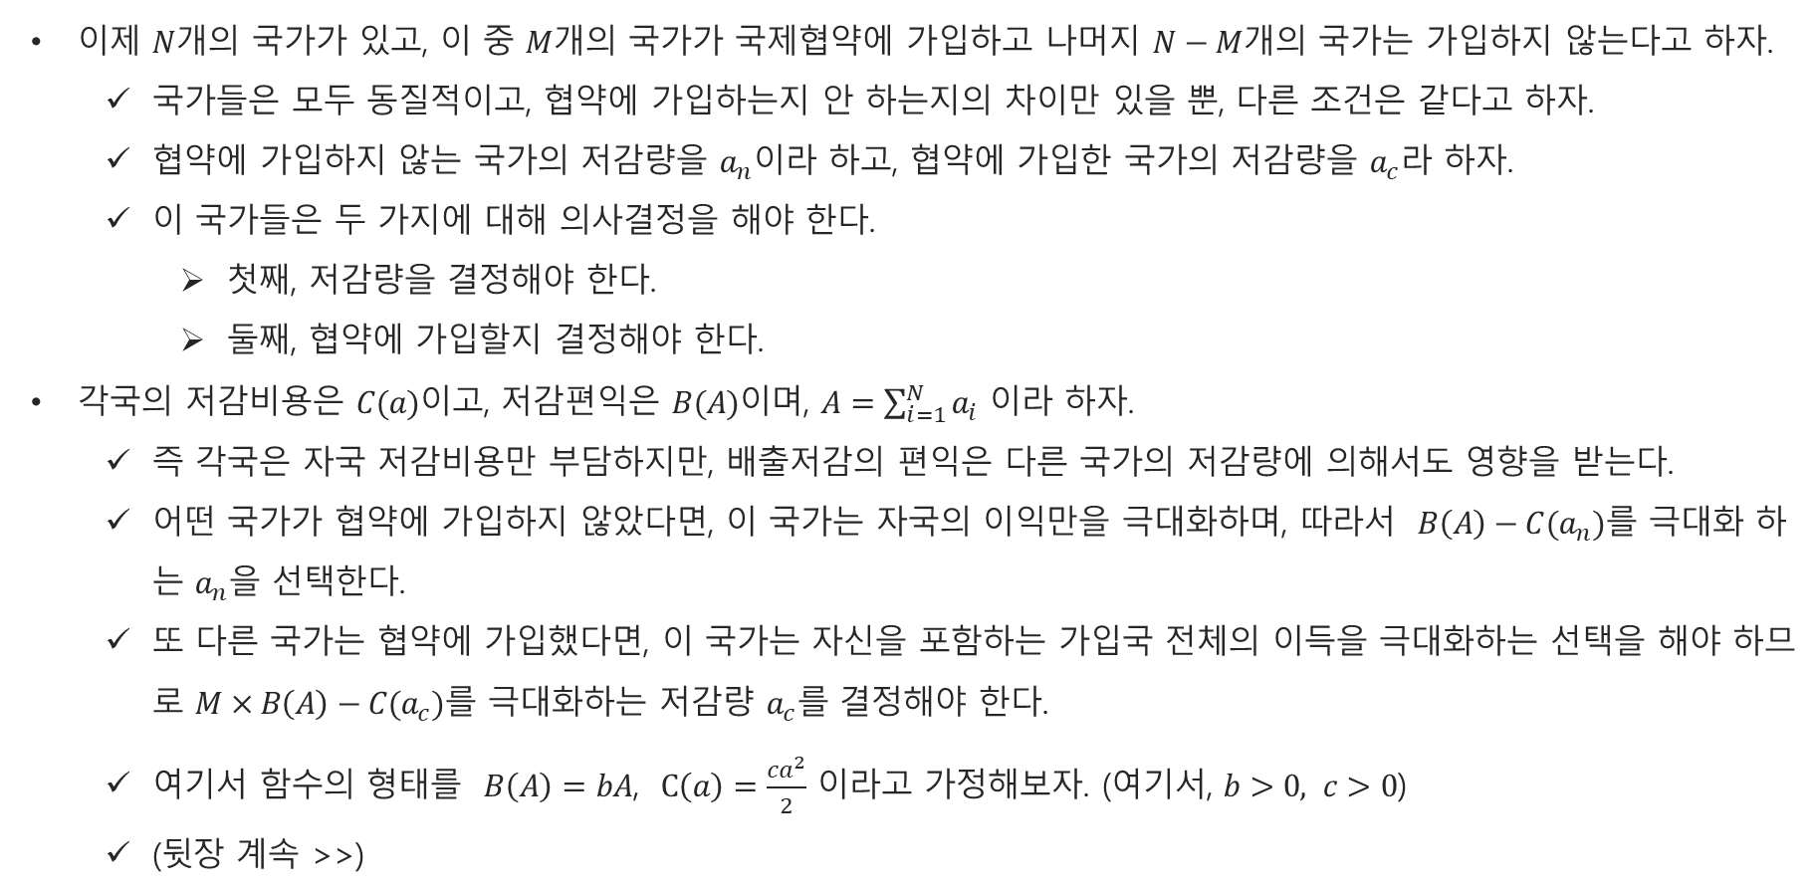
환경문제에 관한 국제협력의 어려움
이제 $N$개의 국가가 있고, 이 중 $M$개의 국가가 국제협약에 가입하고 나머지 $N−M$개의 국가는 가입하지 않는다고 하자.
  국가들은 모두 동질적이고, 협약에 가입하는지 안 하는지의 차이만 있을 뿐, 다른 조건은 같다고 하자.
  협약에 가입하지 않는 국가의 저감량을 $a_{n}$이라 하고, 협약에 가입한 국가의 저감량을 $a_{c}$라 하자.
  이 국가들은 두 가지에 대해 의사결정을 해야 한다.
    첫째, 저감량을 결정해야 한다.
    둘째, 협약에 가입할지 결정해야 한다.
각국의 저감비용은 $C(a)$이고, 저감편익은 $B(A)$이며, $A=\sum_{i=1}^{N}{a_{i}}$ 이라 하자.
  즉 각국은 자국 저감비용만 부담하지만, 배출저감의 편익은 다른 국가의 저감량에 의해서도 영향을 받는다.
  어떤 국가가 협약에 가입하지 않았다면, 이 국가는 자국의 이익만을 극대화하며, 따라서 $B\left(A\right)−C(a_{n})$를 극대화 하는 $a_{n}$을 선택한다.
  또 다른 국가는 협약에 가입했다면, 이 국가는 자신을 포함하는 가입국 전체의 이득을 극대화하는 선택을 해야 하므로 $M×B\left(A\right)−C(a_{c})$를 극대화하는 저감량 $a_{c}를$ 결정해야 한다.
  여기서 함수의 형태를 $B\left(A\right)=bA$, $C\left(a\right)=\frac{ca^{2}}{2}$ 이라고 가정해보자. (여기서, $b>0, c>0$)
  (뒷장 계속 >>)

Slide 8
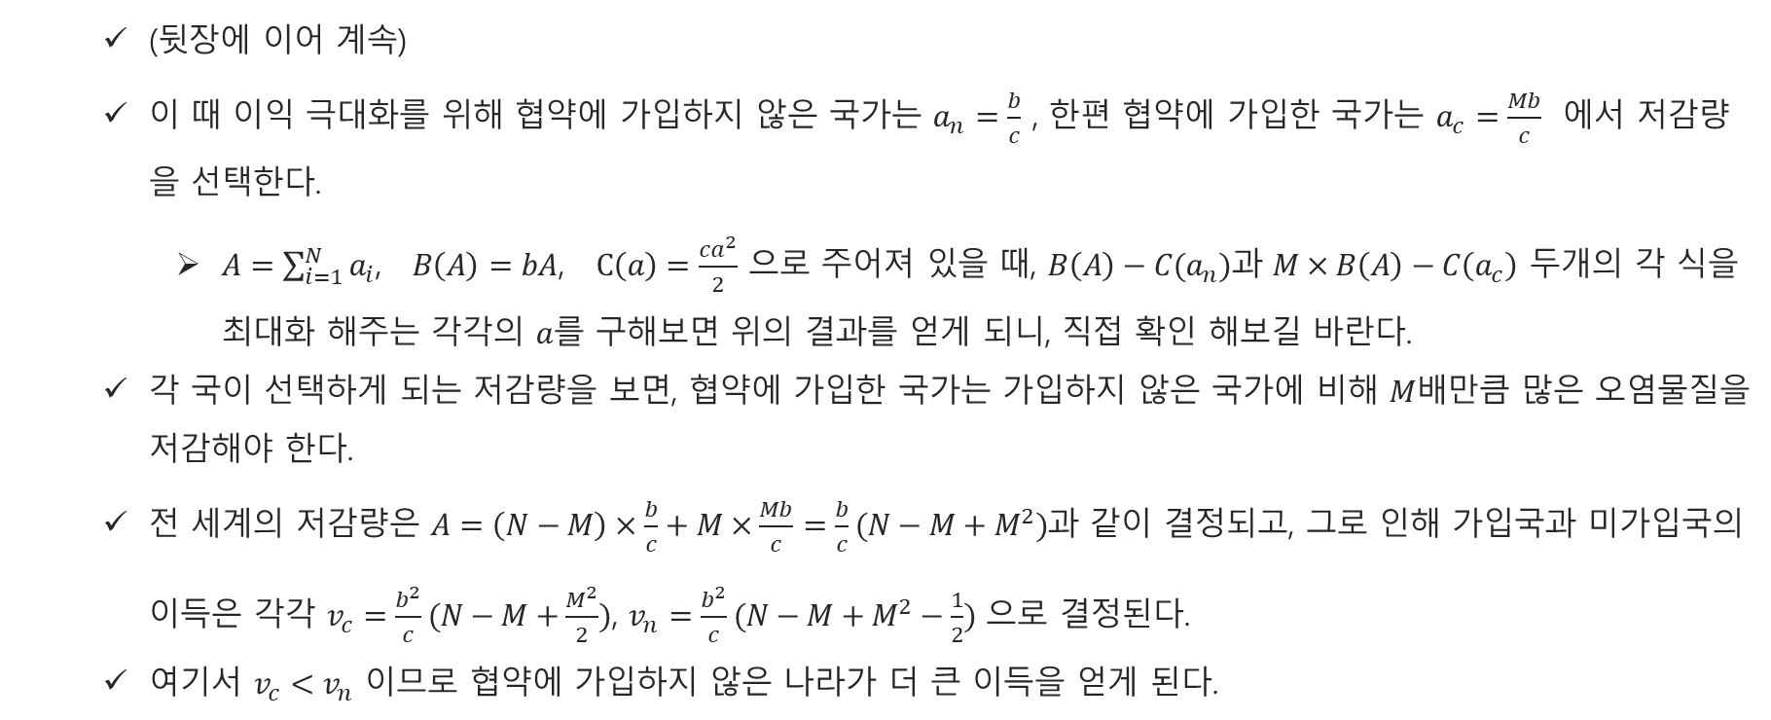
환경문제에 관한 국제협력의 어려움
  (뒷장에 이어 계속)
  이 때 이익 극대화를 위해 협약에 가입하지 않은 국가는 $a_{n}=\frac{b}{c}$ , 한편 협약에 가입한 국가는 $a_{c}=\frac{Mb}{c}$ 에서 저감량을 선택한다.
    $A=\sum_{i=1}^{N}{a_{i}}$, $B\left(A\right)=bA$, $C\left(a\right)=\frac{ca^{2}}{2}$ 으로 주어져 있을 때, $B\left(A\right)−C(a_{n})$과 $M×B\left(A\right)−C\left(a_{c}\right)$ 두개의 각 식을 최대화 해주는 각각의 $a$를 구해보면 위의 결과를 얻게 되니, 직접 확인 해보길 바란다.
  각 국이 선택하게 되는 저감량을 보면, 협약에 가입한 국가는 가입하지 않은 국가에 비해 $M$배만큼 많은 오염물질을 저감해야 한다.
  전 세계의 저감량은 $A=\left(N−M\right)×\frac{b}{c}+M×\frac{Mb}{c}=\frac{b}{c}(N−M+M^{2})$과 같이 결정되고, 그로 인해 가입국과 미가입국의 이득은 각각 $v_{c}=\frac{b^{2}}{c}(N−M+\frac{M^{2}}{2})$, $v_{n}=\frac{b^{2}}{c}(N−M+M^{2}−\frac{1}{2})$ 으로 결정된다.
  여기서 ${v_{c}<v}_{n}$ 이므로 협약에 가입하지 않은 나라가 더 큰 이득을 얻게 된다.

Slide 9
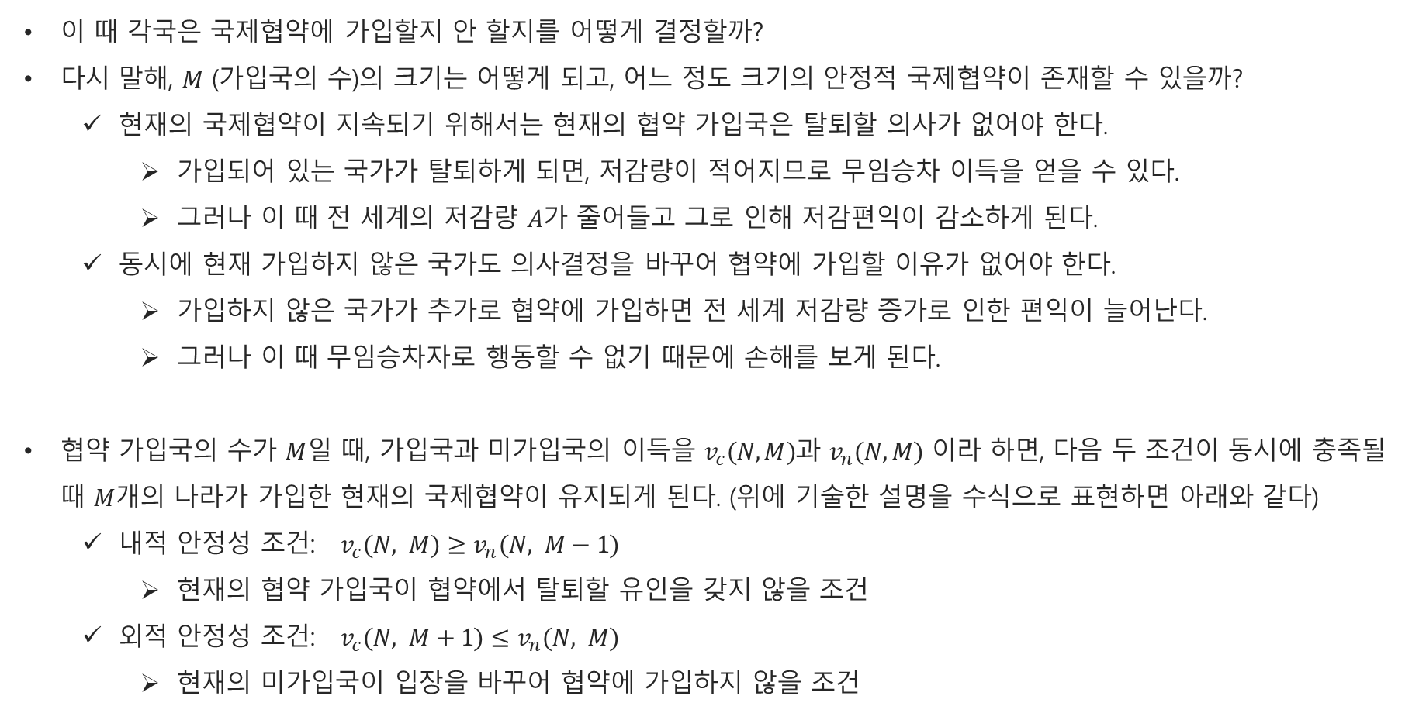
환경문제에 관한 국제협력의 어려움
이 때 각국은 국제협약에 가입할지 안 할지를 어떻게 결정할까?
다시 말해, $M$ (가입국의 수)의 크기는 어떻게 되고, 어느 정도 크기의 안정적 국제협약이 존재할 수 있을까?
  현재의 국제협약이 지속되기 위해서는 현재의 협약 가입국은 탈퇴할 의사가 없어야 한다.
    가입되어 있는 국가가 탈퇴하게 되면, 저감량이 적어지므로 무임승차 이득을 얻을 수 있다.
    그러나 이 때 전 세계의 저감량 $A$가 줄어들고 그로 인해 저감편익이 감소하게 된다.
  동시에 현재 가입하지 않은 국가도 의사결정을 바꾸어 협약에 가입할 이유가 없어야 한다.
    가입하지 않은 국가가 추가로 협약에 가입하면 전 세계 저감량 증가로 인한 편익이 늘어난다.
    그러나 이 때 무임승차자로 행동할 수 없기 때문에 손해를 보게 된다.
협약 가입국의 수가 $M$일 때, 가입국과 미가입국의 이득을 $v_{c}(N,M)$과 $v_{n}(N,M)$ 이라 하면, 다음 두 조건이 동시에 충족될 때 $M$개의 나라가 가입한 현재의 국제협약이 유지되게 된다. (위에 기술한 설명을 수식으로 표현하면 아래와 같다)
  내적 안정성 조건: $v_{c}(N, M)≥v_{n}(N, M−1)$
    현재의 협약 가입국이 협약에서 탈퇴할 유인을 갖지 않을 조건
  외적 안정성 조건: $v_{c}(N, M+1)≤v_{n}(N, M)$
    현재의 미가입국이 입장을 바꾸어 협약에 가입하지 않을 조건

Slide 10
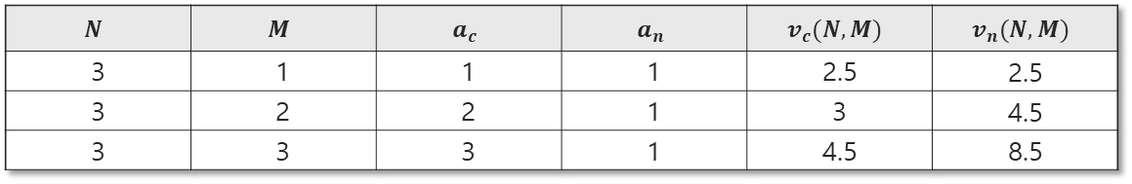
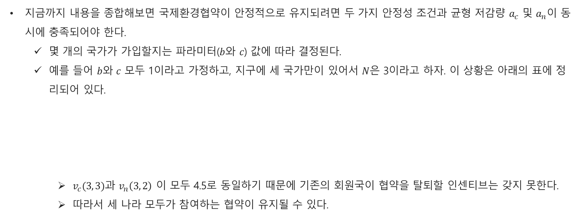
환경문제에 관한 국제협력의 어려움
지금까지 내용을 종합해보면 국제환경협약이 안정적으로 유지되려면 두 가지 안정성 조건과 균형 저감량 $a_{c}$ 및 $a_{n}$이 동시에 충족되어야 한다.
  몇 개의 국가가 가입할지는 파라미터($b$와 $c$) 값에 따라 결정된다.
  예를 들어 $b$와 $c$ 모두 1이라고 가정하고, 지구에 세 국가만이 있어서 $N$은 3이라고 하자. 이 상황은 아래의 표에 정리되어 있다.
    $v_{c}(3, 3)$과 $v_{n}\left(3, 2\right)$ 이 모두 4.5로 동일하기 때문에 기존의 회원국이 협약을 탈퇴할 인센티브는 갖지 못한다.
    따라서 세 나라 모두가 참여하는 협약이 유지될 수 있다.
$$N$$ | $$M$$ | $$a_{c}$$ | $$a_{n}$$ | $$v_{c}(N,M)$$ | $$v_{n}(N,M)$$
3 | 1 | 1 | 1 | 2.5 | 2.5
3 | 2 | 2 | 1 | 3 | 4.5
3 | 3 | 3 | 1 | 4.5 | 8.5

Slide 11
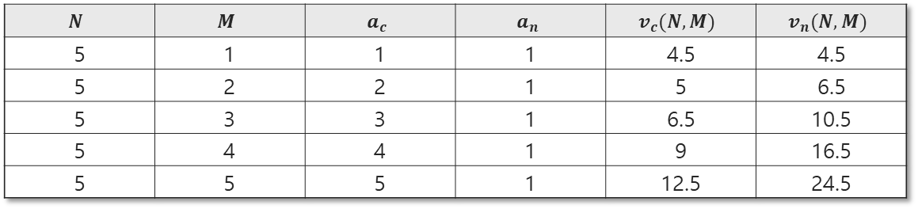
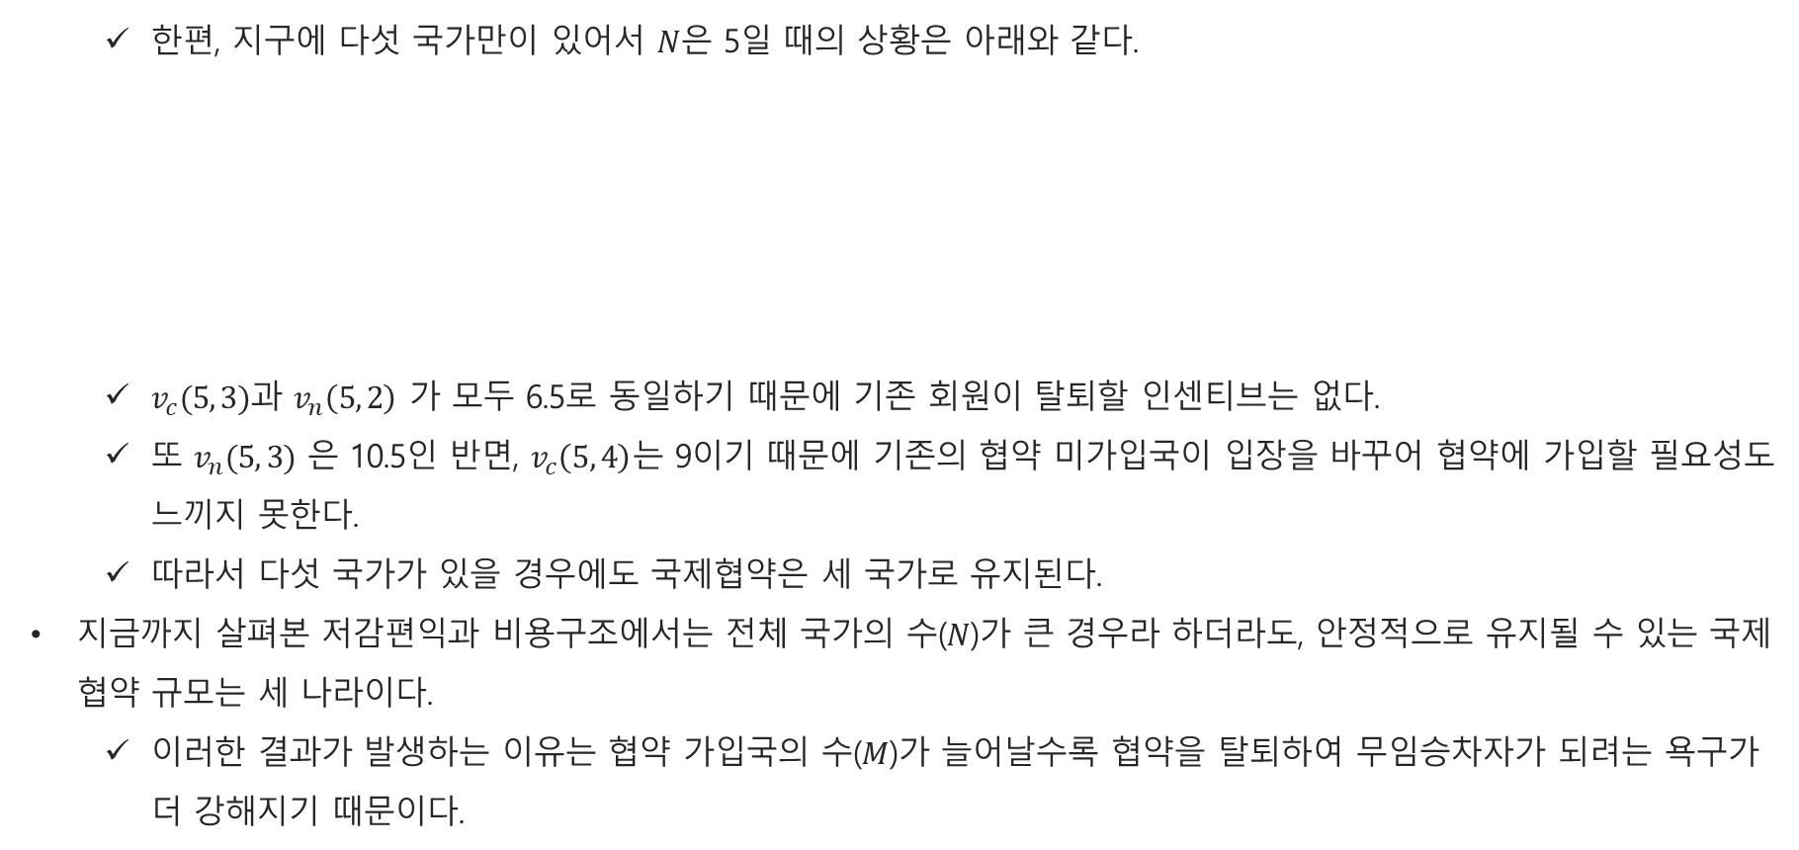
환경문제에 관한 국제협력의 어려움
  한편, 지구에 다섯 국가만이 있어서 $N$은 5일 때의 상황은 아래와 같다.
  $v_{c}(5, 3)$과 $v_{n}\left(5, 2\right)$ 가 모두 6.5로 동일하기 때문에 기존 회원이 탈퇴할 인센티브는 없다.
  또 $v_{n}(5, 3)$ 은 10.5인 반면, $v_{c}\left(5, 4\right)$는 9이기 때문에 기존의 협약 미가입국이 입장을 바꾸어 협약에 가입할 필요성도 느끼지 못한다.
  따라서 다섯 국가가 있을 경우에도 국제협약은 세 국가로 유지된다.
지금까지 살펴본 저감편익과 비용구조에서는 전체 국가의 수($N$)가 큰 경우라 하더라도, 안정적으로 유지될 수 있는 국제 협약 규모는 세 나라이다.
  이러한 결과가 발생하는 이유는 협약 가입국의 수($M$)가 늘어날수록 협약을 탈퇴하여 무임승차자가 되려는 욕구가 더 강해지기 때문이다.
$$N$$ | $$M$$ | $$a_{c}$$ | $$a_{n}$$ | $$v_{c}(N,M)$$ | $$v_{n}(N,M)$$
5 | 1 | 1 | 1 | 4.5 | 4.5
5 | 2 | 2 | 1 | 5 | 6.5
5 | 3 | 3 | 1 | 6.5 | 10.5
5 | 4 | 4 | 1 | 9 | 16.5
5 | 5 | 5 | 1 | 12.5 | 24.5

Slide 12
환경문제에 관한 국제협력의 어려움
이상에서 살펴 본 대로, 대부분의 이론적 연구는 조약 미가입 시 얻는 무임승차 욕구가 너무 크기 때문에 최대 협약 가입국이 두세 나라에 불과하거나, 아니면 안정적인 협약 자체가 존재하지 않는다는 결론을 내리고 있다.
  이론과는 달리, 현실에서는 약 100개 정도의 환경 및 자원 관련 국제협약이 존재하고, 유지되고 있다.
이처럼 이론과 현실 간에 상반된 결과는 현실에서는 조약가입의 이득을 탈퇴 시 잃게 되는 손실보다 더 크게 하는 다른 장치가 있기 때문이라고 간주할 수 있다. 아래와 같은 이유(장치)가 있을 수 있다.
  첫째는 가입국과 비가입국의 역할을 차등화 하는 경우이다.
    예를 들면, 가입국이 먼저 의사결정 하는 것을 허용하는 것이다. 여러 나라가 참여하는 국제협약은 개별 미가입국에 비해서는 환경(혹은 자원)에 미치는 정도가 크기 때문에, 주도권을 쥐게 된다. 따라서 국제협약기구가 먼저 저감량을 결정할 때 미가입국들의 반응을 예상하고 저감량을 선택할 수 있다.
    다만 이 이론은 비가입국이 국제협약으로 하여금 먼저 저감량을 결정하도록 순순히 허용하는지에 대한 설명이 약하다는 문제가 있다.
  둘째는 당사국들의 전략적인 관계가 지속적으로 반복 되는 경우이다.
    예를 들면, 당장은 기후변화 협상에 미참여 하는 것이 더 이득을 보지만, 앞으로 진행될 다른 FTA, WTO등의 협상에서 이번 기후변화 참여를 통해 상대국의 협조를 얻을 수 있다면, 협상에 참여하는 것이 더 이득일 수도 있다.

Slide 13
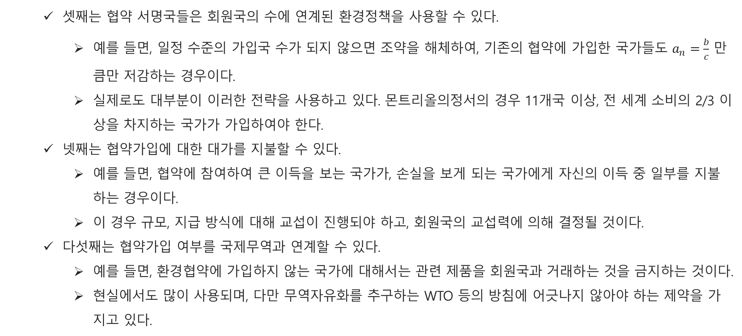
환경문제에 관한 국제협력의 어려움
  셋째는 협약 서명국들은 회원국의 수에 연계된 환경정책을 사용할 수 있다.
    예를 들면, 일정 수준의 가입국 수가 되지 않으면 조약을 해체하여, 기존의 협약에 가입한 국가들도 $a_{n}=\frac{b}{c}$ 만큼만 저감하는 경우이다.
    실제로도 대부분이 이러한 전략을 사용하고 있다. 몬트리올의정서의 경우 11개국 이상, 전 세계 소비의 2/3 이상을 차지하는 국가가 가입하여야 한다.
  넷째는 협약가입에 대한 대가를 지불할 수 있다.
    예를 들면, 협약에 참여하여 큰 이득을 보는 국가가, 손실을 보게 되는 국가에게 자신의 이득 중 일부를 지불하는 경우이다.
    이 경우 규모, 지급 방식에 대해 교섭이 진행되야 하고, 회원국의 교섭력에 의해 결정될 것이다.
  다섯째는 협약가입 여부를 국제무역과 연계할 수 있다.
    예를 들면, 환경협약에 가입하지 않는 국가에 대해서는 관련 제품을 회원국과 거래하는 것을 금지하는 것이다.
    현실에서도 많이 사용되며, 다만 무역자유화를 추구하는 WTO 등의 방침에 어긋나지 않아야 하는 제약을 가지고 있다.

